Slide 1
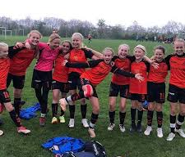
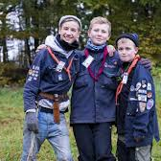
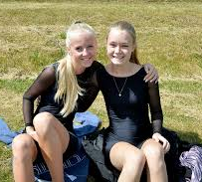
”…I gamle dage gik man til spejder, gymnastik og fodbold for at være sammen med sine venner – det gør man ikke mere…!”
- nogle få perspektiver på fritidslivets potentialer
Århus 20-4-2021

Slide 2
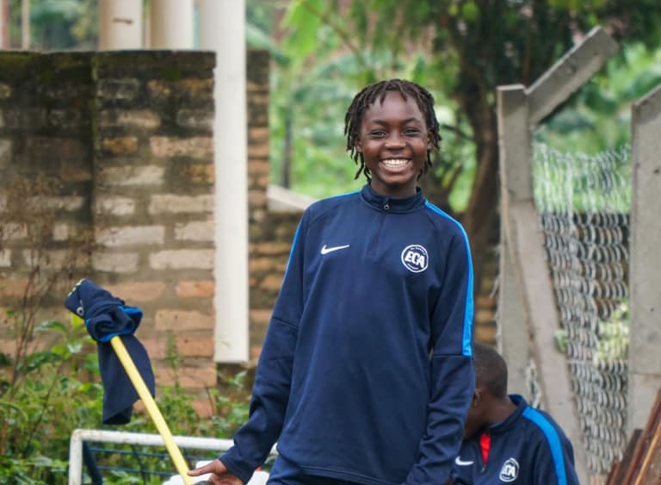
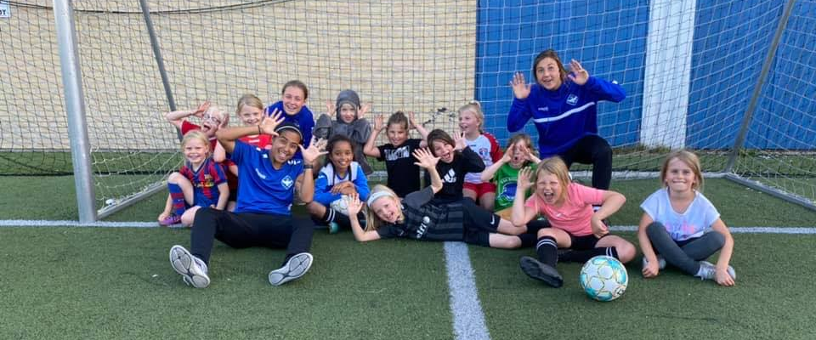
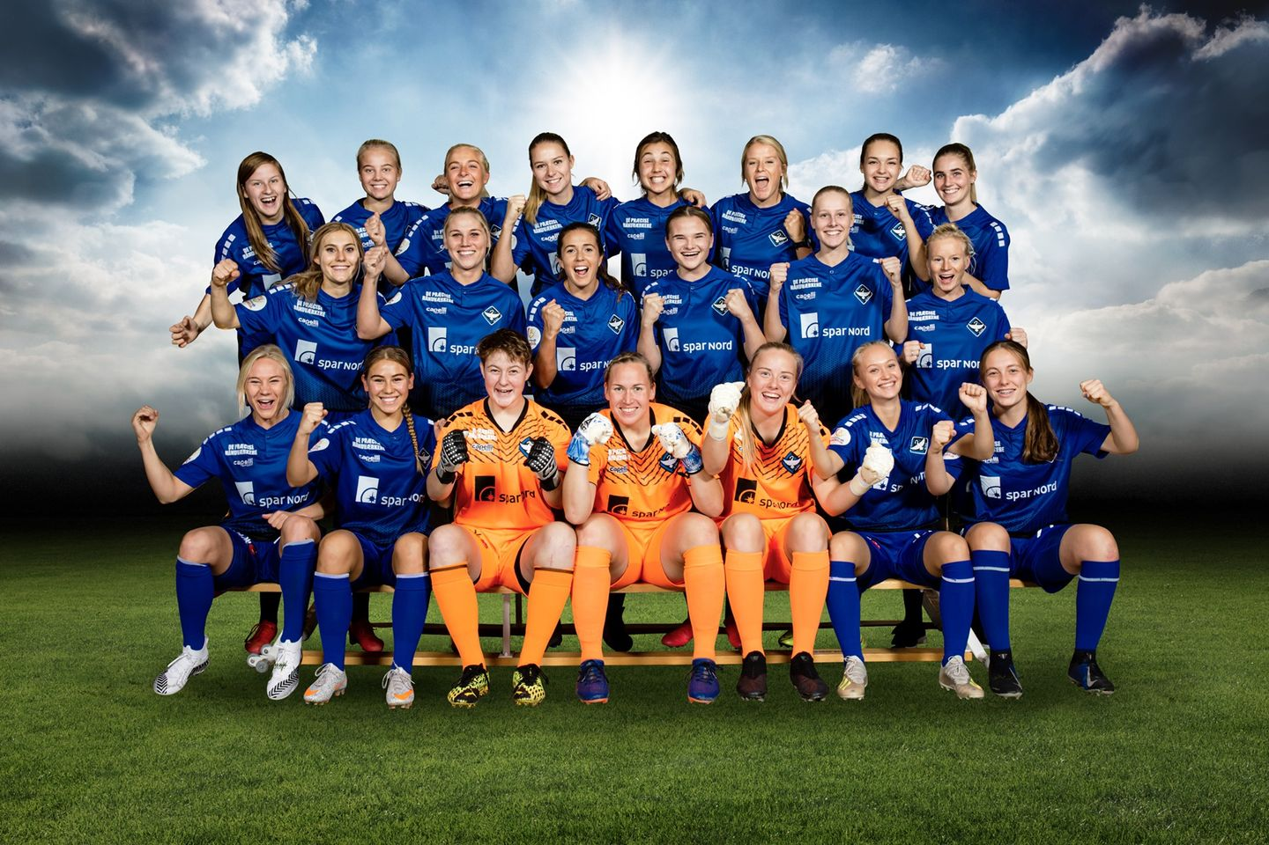
Og når jeg ikke…..

Slide 3


Nogle få nedslag fra undersøgelser foretaget blandt 2000+ elever i hhv. 3-6. &7-9.kl

Slide 5

Nedslag 1:
De ændrede rammer

Slide 6
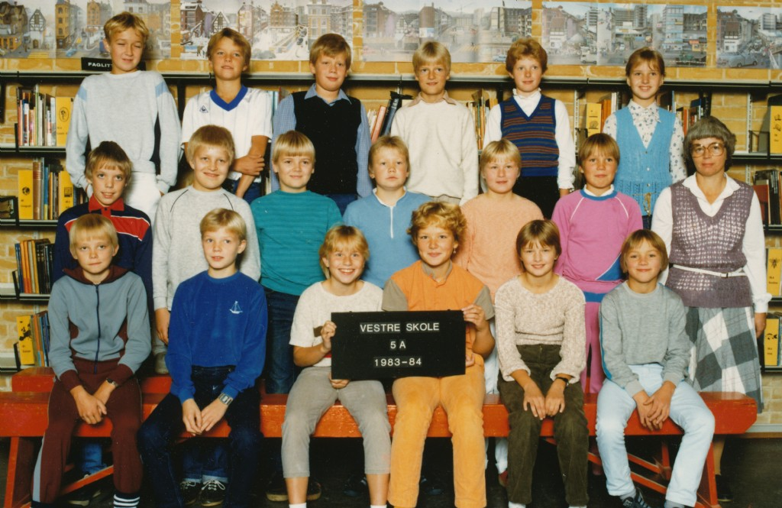
5.klasse i 1984

Slide 7
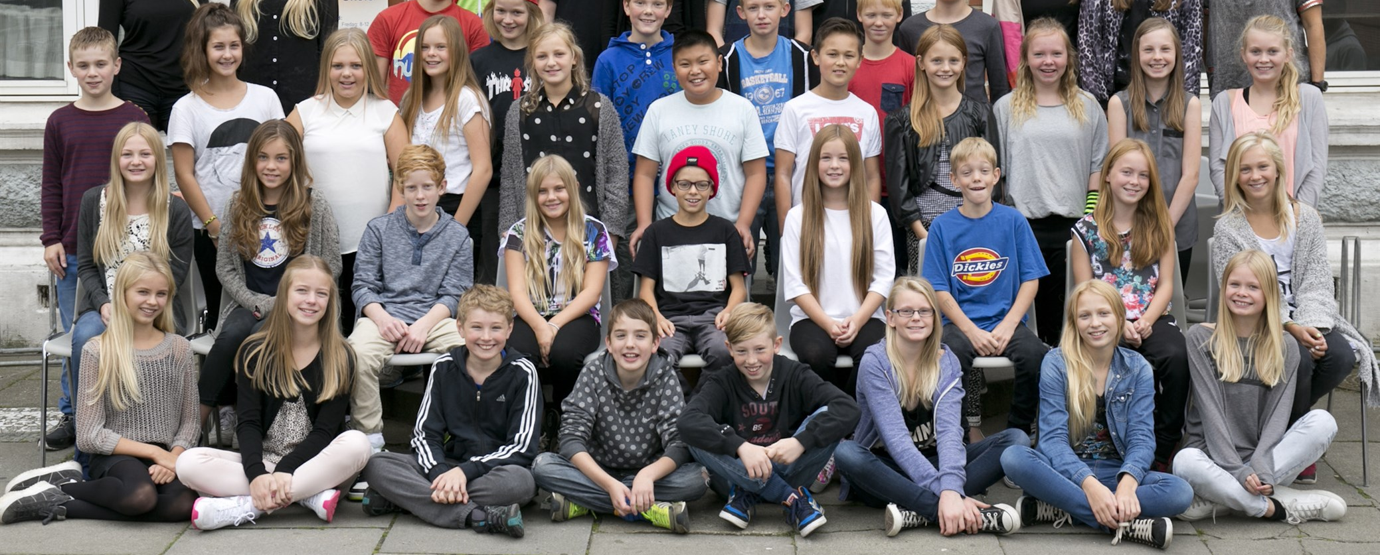
5.klasse i 2021

Slide 8

En begivenhed der har ændret verden for ”altid”….
“Generation Alpha – og deres forældre! – er på vej ud I fritidslivet

Slide 9
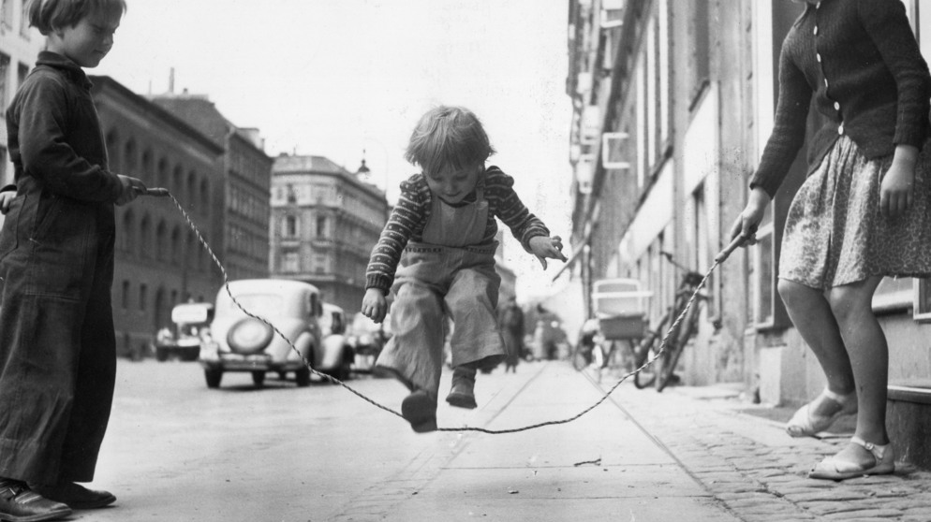
Legemstrene og kulturbærerne er forsvundet…

Slide 10
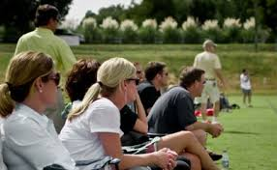
“I gamle dage kom man sammen sine venner – I dag kommer man med sine forældre!” og de skal også forstå “projektet”…

Slide 11

Hvad er transfervalue fra fritidsaktiviteter til resten af deres liv?

Slide 12
Lære man noget af, at gå til spejder, fodbold og hestning?
Aktivitet | Går til vilkårlig fritidsaktivitet | Går ikke til fritidsaktivitet | Går til idræt | Går til anden fritidsaktivitet end idræt
Ensomhed | 14,0 | 16,2 | 12,8 | 15,9
Vejer tilpas | 53,8 | 49,3 | 57,3 | 48,7
Tilfreds med krop | 45,4 | 40,2 | 47,9 | 41,3
Føler jeg er god nok som jer er | 69,7 | 64,0 | 72,9 | 64,4
Tør række hånden op i timen | 51,3 | 39,5 | 55,0 | 43,8

Slide 13

”…Når man i mange år ikke har rakt hånden op i timen ,er det som om, at forbindelsen mellem arm og hjerne er forsvundet…”(Pige 9.kl)

Slide 14
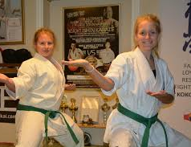
Nedslag 2
Rekruttering og “udvikling af relationen til udøverne” – nogle få perspektiver perspektiver!

Slide 15
Rekruttering og motivation……
1.bølge: Mit barn ligner Bruce Lee…..
2. bølge: Jeg vil gå til KARATE fordi Line gør det…. – en arena for selvvalg…..
3. bølge: Jeg vil GÅ til KArate jeg synes det er fantastisk at…..

Slide 16
Man går til træning for at blive bedre – ikke for at få nye venner!
Er der nogen fra træning, du er blevet venner med?
- Altså, det er ikke nogen, jeg er sammen med efter træning. Men vi følges tit efter træning.
Hvorfor ikke?
- Vi har det sådan, at vi går til sport sammen, og det er her vi hygger os.
Kunne du godt tænke dig det var anderledes?
- Altså, det er fint nok, men det kunne nu også være hyggeligt, hvis man nogle gange kunne tage hjem til hinanden efter skole og lære hinanden bedre at kende.
(Alberte, 4. klasse)

Slide 17

Hvad er vigtigst, når man går til en fritidsaktivitet for piger og drenge?
Vigtigt til fritidsaktivitet | Alle | Drenge | Piger
1. Have det sjovt* | 87,9 | 87,6 | 88,2
2. Blive bedre | 77,9 | 76,8 | 78,8
3. Være sammen med venner | 74,2 | 75 | 73,5
4. At have det godt med undervisere** | 73,7 | 71,6 | 75,6
5. Have det godt med andre børn | 72,8 | 70,1 | 75,1
6. Være en del af et fællesskab** | 71,4 | 67,7 | 74,7
7. Dygtige undervisere* | 68,1 | 65,3 | 70,5
8. At træne eller øve meget** | 58,6 | 61,2 | 56,3
9. Holde mig i form*** | 57,1 | 62,4 | 52,3
10. Få nye venner** | 47,6 | 44,1 | 50,7
11. At mine forældre er interesserede* | 42,7 | 43 | 42,5
12. At det er tæt på hvor jeg bor*** | 23,7 | 28,2 | 19,7
13. Vinde*** | 17,3 | 24,5 | 10,7

Slide 18
Er forældrene enige?
Hvad synes børnene er vigtigt til fritidsaktivitet? | Hvad tror du, dit barn synes er mest vigtigt til sin fritidsaktivitet?
1. Have det sjovt (87,9) | 1. Have det sjovt (95,4)
2. Blive bedre (77,9) | 2. Have det godt med andre (92,5)
3. Være sammen med venner (74,2) | 3. At have det godt med undervisere / trænere (87,6)
4. At have det godt med undervisere (73,7) | 4. Være del af fællesskab (86,1)
5. Have det godt med andre børn (72,8) | 5. Være sammen med venner (85,1)
6. Være en del af et fællesskab (71,4) | 6. At forældre er interesserede (77,6)
7. Dygtige undervisere (68,1) | 7. Blive bedre (68,8)
8. At træne eller øve meget (58,6) | 8. At trænere / undervisere er dygtige (64,4)
9. Holde mig i form (57,1) | 9. Få nye venner (47,5)
10. Få nye venner (47,6) | 10. Holde sig i form (44,1)
11. At mine forældre er interesserede (42,7) | 11. Tæt på hvor han/hun bor (39,8)
12. At det er tæt på hvor jeg bor (23,7) | 12. Træner eller øver meget (25,1)
13. Vinde (17,3) | 13. At vinde (19)

Slide 19
Det er vigtigt at vi lærer noget!- et spillerperspektiv
Hvad er vigtigt når man går til fodbold?A
At man lærer nye ting og har en god træner der forklarer tingene meget godt!
Kan I sige lidt mere … Hvad mener I med en god træner?
En god træner, det er en, som lærer én meget. Lærer én meget og forklarer tingene godt. Ved at forklare tingene to gange. Og viser os det!
(U12-spillere)

Slide 20
De er her for det sociale……- et trænerperspektiv
Hvad er vigtigst for jeres spillere i forbindelse med, at de går til fodbold?
Det gør de for kammeratskabets skyld. Og for at røre sig. Og for at spille med bolden.
Vil de også gerne blive bedre?
Det synes jeg ikke, er det, som vi oplever.
(Børnetræner)

Slide 21
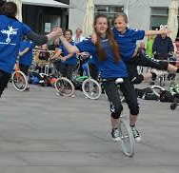
Og hvad er så vigtig forud for at man går i gang med at dyrke fritidsaktivitet når man er 13 år gammel?
At der er nogen på mit niveau
At det er sammen med nogen, jeg kender
Og denne gruppe af ”sene startere” vil gerne spille synkron-bowling, gå til pælesidning, skiudspring eller unicycling….

Slide 22

Eller gå til fodbold med sort bælte…..

Slide 23
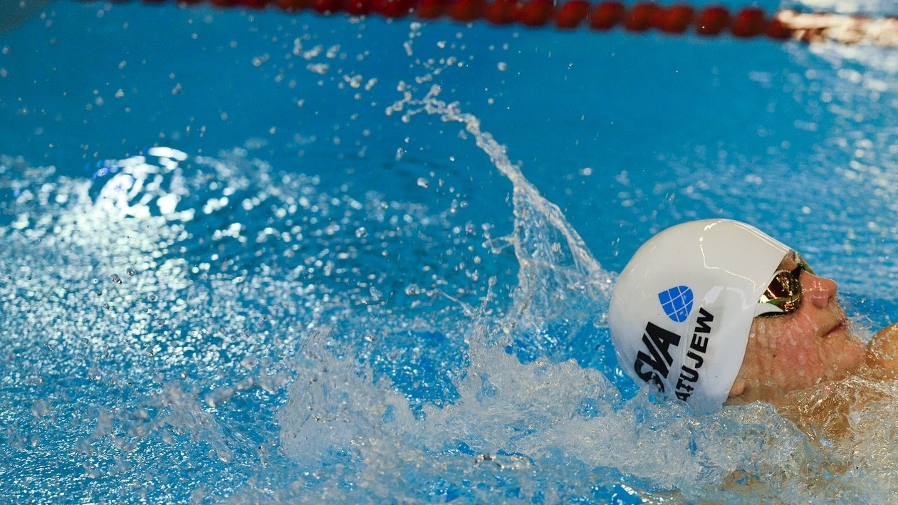


FRAVALG AF FRITIDSAKTIVITETER
Hvorfor stoppede du med at gå til...? (Flersvar)
 | Fodbold | Svømning | Gymnastik | Håndbold
Jeg havde lyst til at gå til noget andet | 59 | 48 | 52 | 54
Det handlede for meget om at vinde | 22 | 5 | 4 | 15
Jeg følte mig udenfor | 18 | 6 | 11 | 12
Jeg blev ikke bedre | 18 | 11 | 20 | 12
Jeg havde det ikke godt med trænerne/lederne | 12 | 5 | 10 | 10
Mine venner stoppede | 12 | 12 | 11 | 10
Fordi jeg oplevede drilleri eller udelukkelse | 7 | 1 | 3 | 6
Mine forældre bestemte, jeg skulle stoppe | 3 | 6 | 3 | 4
På grund af corona | 3 | 7 | 4 | 1
Ved ikke/kan ikke huske hvorfor | 9 | 7 | 13 | 10
Andre grunde | 24 | 26 | 28 | 28
Jeg lærte at svømme og behøvede ikke at gå der mere |  | 35
Antal respondenter | 359 | 460 | 435 | 139
Notes:
Kan tilpasses, hvor vi tager celler ud af tabellen

Slide 24
Hvad er vigtigt i 7-9.kl?????

Slide 25
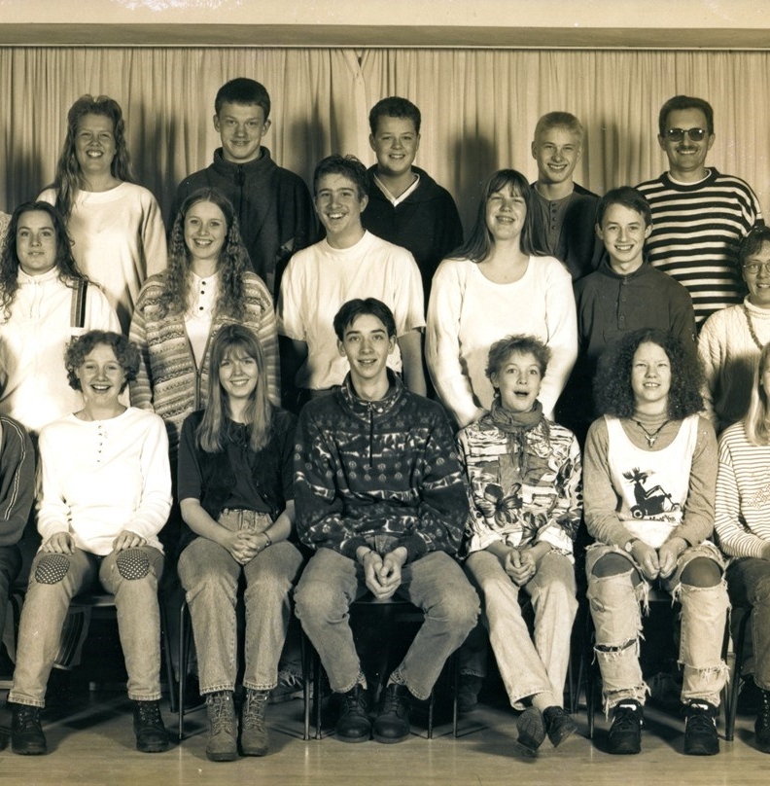
9.Kl 1995

Slide 26
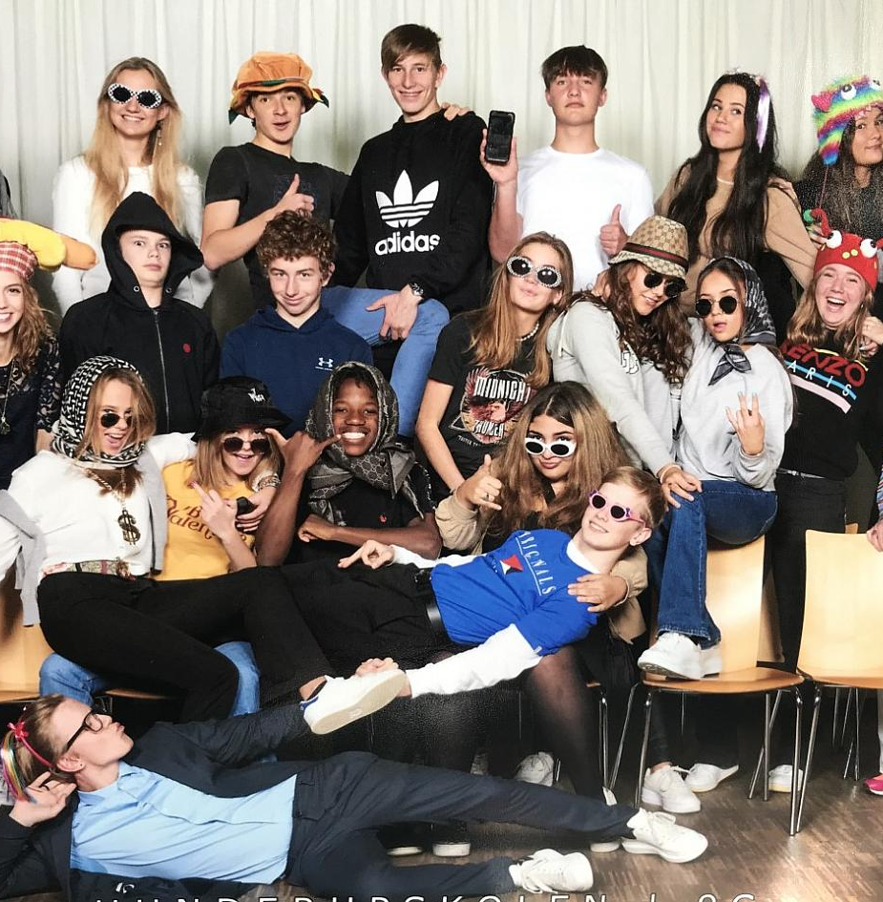
9.kl 2021

Slide 27
Hvad er vigtigt når man går til noget? – top 6
Hvad er vigtigt når man ”går” til noget? | Pct.
At det er sjovt | 93,4
At jeg kan udvikle mig og blive bedre | 92,3
At jeg oplever min fritidsaktivitet som et frirum | 82,7
At trænerne/lederne/underviserne er dygtige | 82,5
At der er et godt sammenhold og fællesskab | 82,4
At det er sammen med mine venner | 65,3

Slide 28

Det er kvalitet der bygger bro……- og flytter unge geografisk, mentalt og socialt!

Slide 29
Hvad har mindst betydning?
 | Pct.
At trænerne/underviserne er unge | 9,1
At det ikke er dyrt | 13,4
At mødetidspunkterne ikke ligger på samme tidspunkt hver gang | 14,6

Slide 30
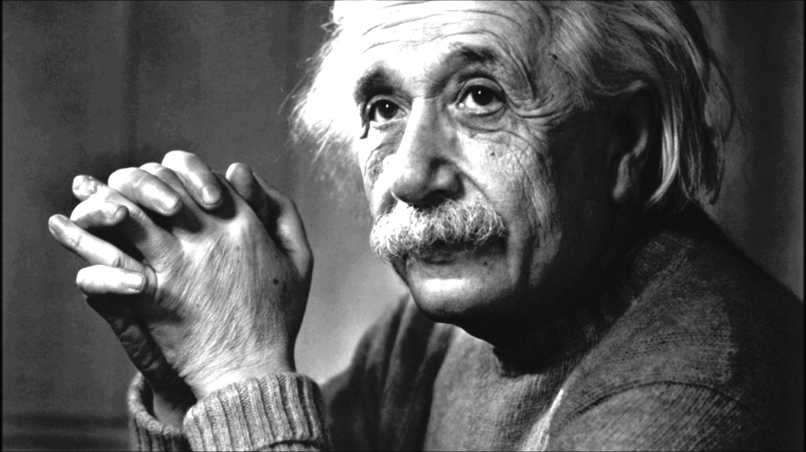
Alder spiller ingen rolle!

Slide 31
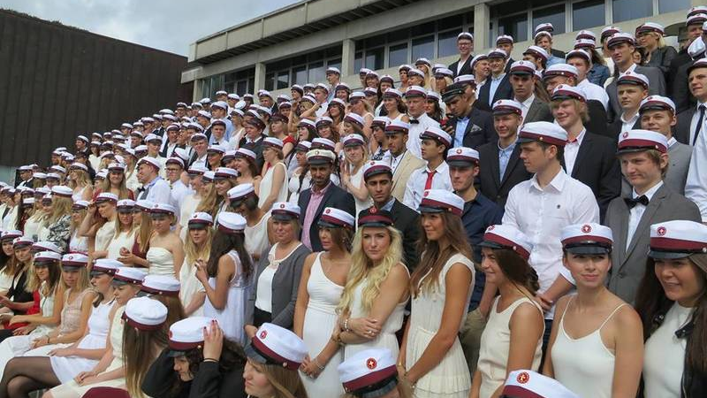
De kollektivt orienterede individualister

Slide 32
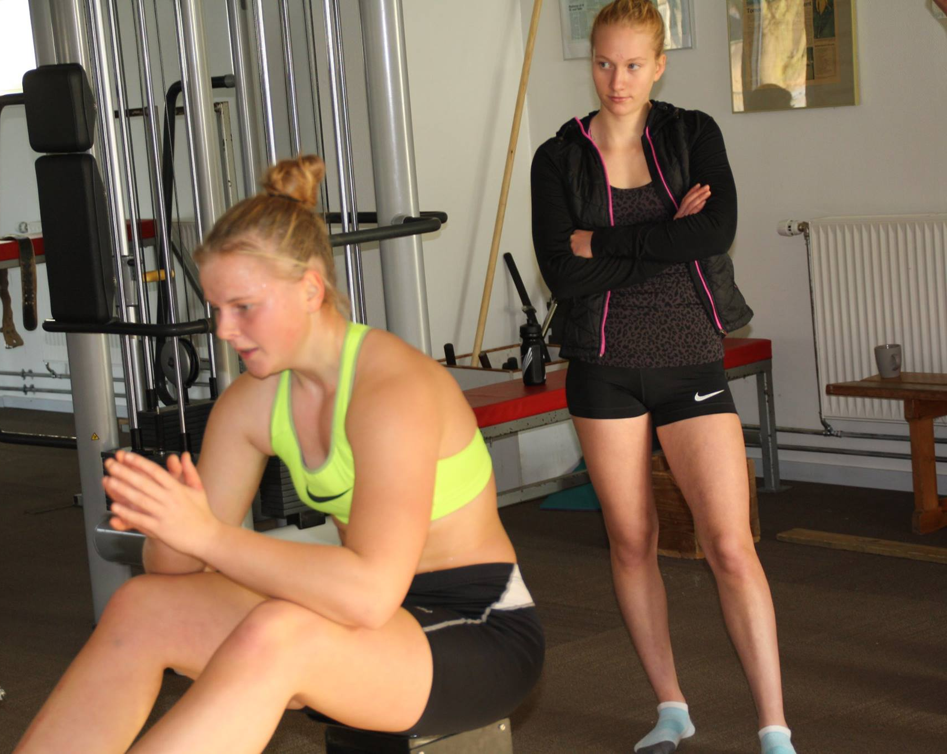
Fra 1.division til Superligaen på 6 uger!
Det koster kassen at gå på en ungdomsuddannelse, hvilket kræver, at man har et fritidsjob
Det store flertal bruge mere tid på transport (gymnasiet ligger typisk længere væk end folkeskolen)
Lektiebyrden vokser
Antallet af fester stiger markant – og udøverne er ikke ”i træning” fordi festkulturen ikke fylder specielt meget i folkeskolen
Der kommer flere afleveringer
Større personligt ansvar - forældrene trækker sig mere eller mindre bevidst fra skoleprojektet

Slide 33
Hvad er vigtigt? – top 2
 | Pct.
At jeg lærer noget nyt | 84, 6
At mødetiderne er fleksible… | 66,4
Og til eftertanke……
Jeg har svært ved at få min hverdag til til at hænge sammen….. | 64,8

Slide 34
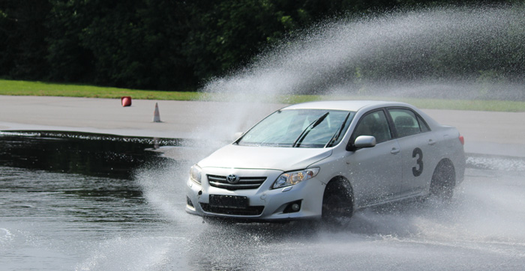
Udfordringen er at gøre fritidslivet til en ØVEBANE……

Slide 35
“Fravalg” blandt 13-18-årige handler om!
Det handler stort set aldring om selve ”aktiviteten” eller faciliteter, men om:
Manglende tid
Manglende progression – bl.a. forstået som misforhold mellem tid og ”udbytte”….
Fællesskaber der smuldrer
Mistrivsel
Trænere/ledere der har manglende viden om det ”paradigmeskift” det er at gå fra folkeskolen til en ungdomsuddannelse!
At erhvervsarbejde ikke er til forhandling…..

Slide 36

Hvad kendetegner ”Den gode forening”?

Slide 37
De har en plan der sikrer progression!
De har en rød tråd i deres arbejde, der sikrer at der en systematik og retning i deres arbejde……og er opmærskomme på de kritiske perioder!

Slide 38
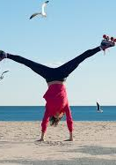
Alt det træner jeg jo til gymnastik! (Ronja, 7.kl , Nymarksskolen i Svendborg)
-
De kan udfolde projektet

Slide 39
Og hvad var det så hun trænede til gymnastik?
21st Century Skills:
Det at kunne være udenfor sin comfortzone…..
Eksperimentere – og turde fejle…
Evnen og viljen til samarbejde
Kreativitet
Kritisk sans – ikke bare ”Hvad?” men også ”Hvorfor?”

Slide 40
Tak fordi I lyttede…….

